Slide 1
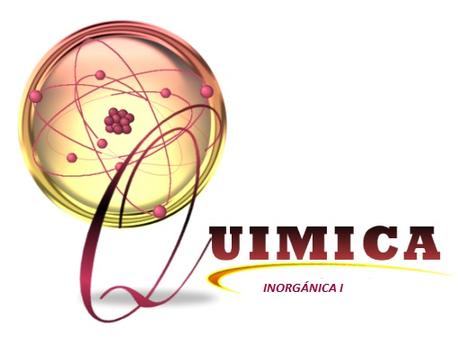
HALOGENOS
GRUPO 17
EQUIPO: GALIOS

Slide 2
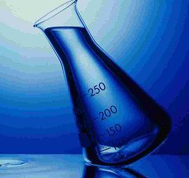
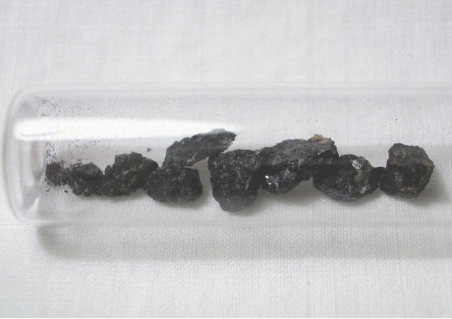
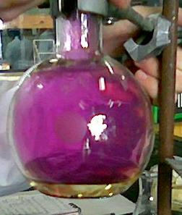
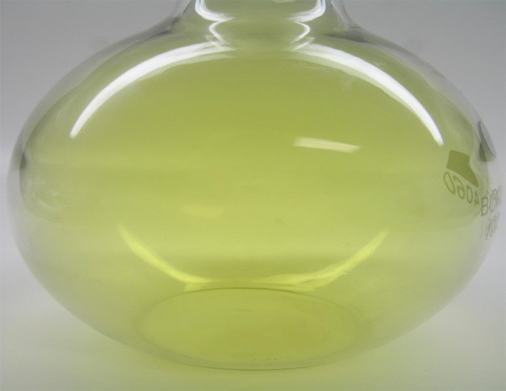
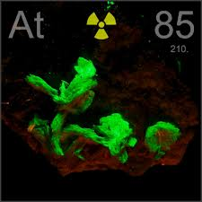
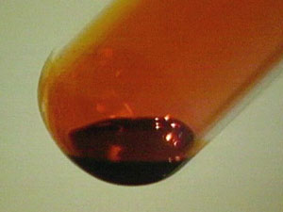
Fluor
Cloro
Bromo
Yodo
Astato

Slide 3
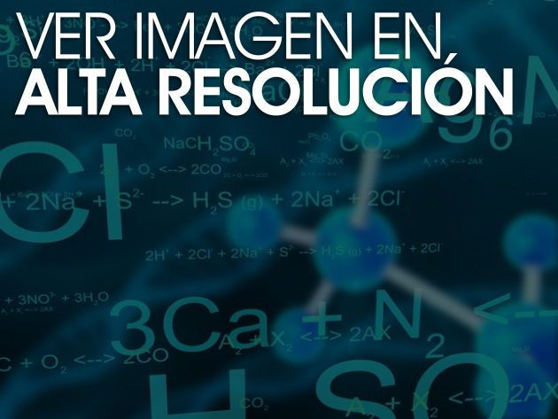
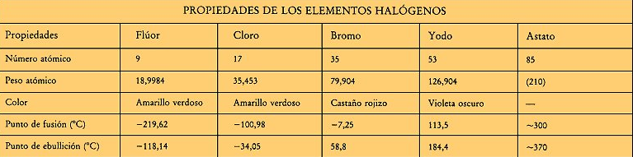
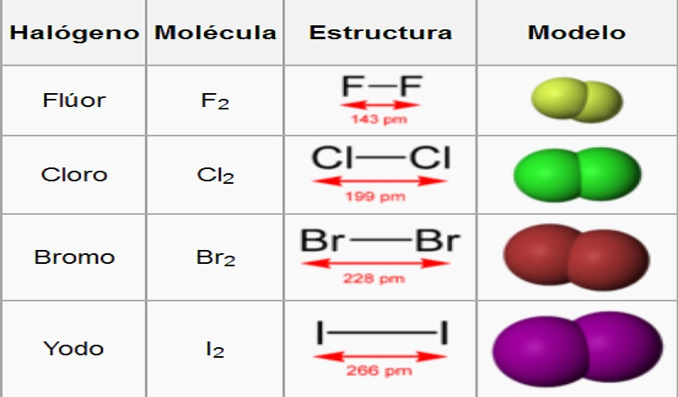

Slide 4
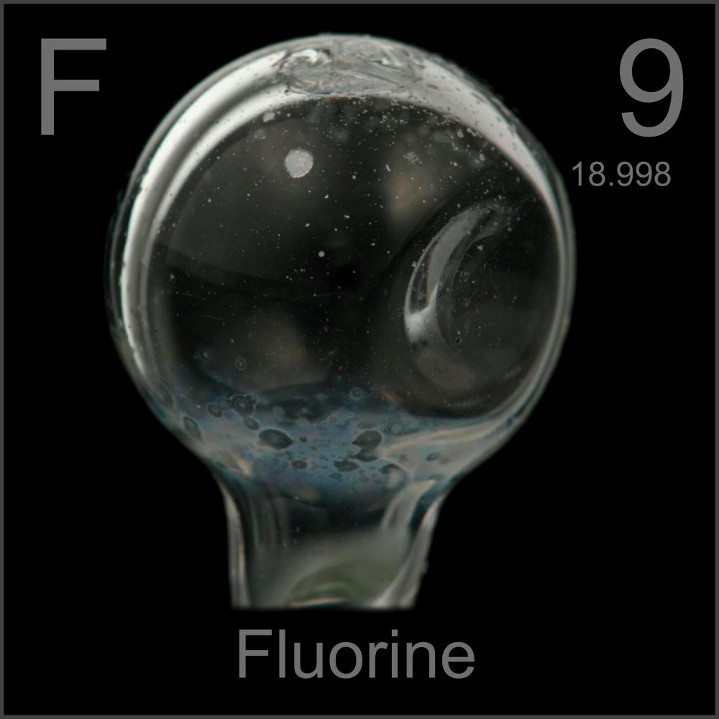
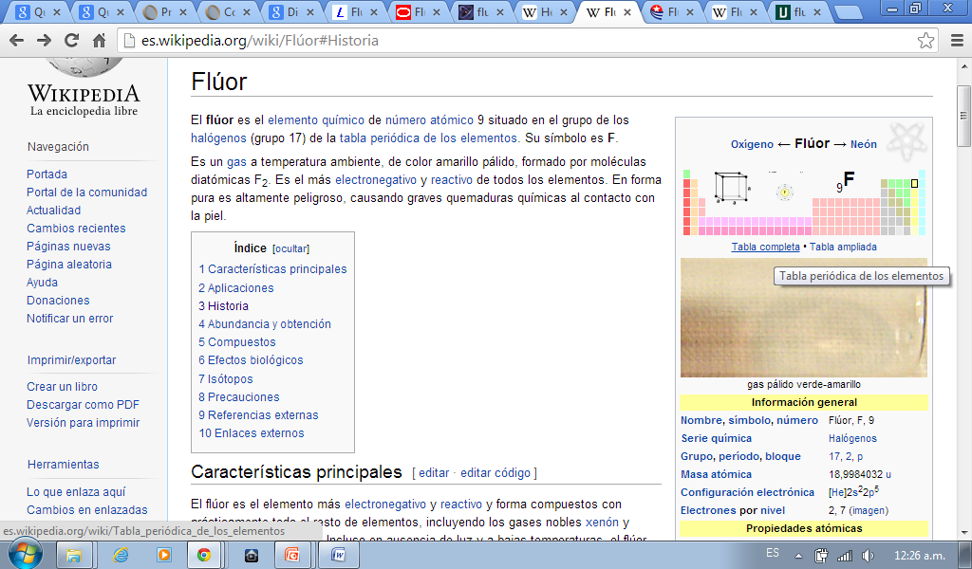
Flúor
Elemento gaseoso corrosivo de color amarillo ( a temperaturas normales)

Slide 5
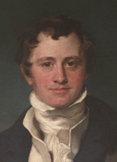
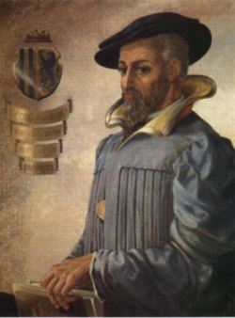
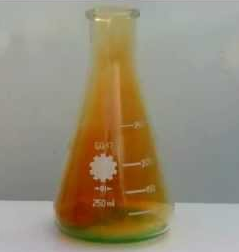
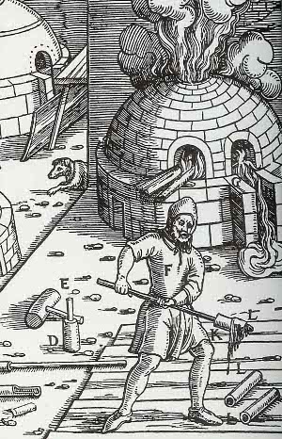
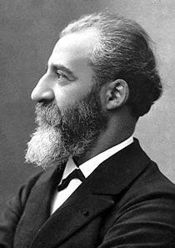
Algo de Historia…
George Bauer (padre de la mineralogía) fue el primero en describir al Flúor (1529)
En 1886 el químico francés Ferdinand Frederick Henri Moissan logró separar el Flúor del Hidrógeno por medio de una electrólisis pero con algunas modificaciones.
En la década de los 70´que Carl Wilhem Scheele determino a través de experimentos que el vapor producido era ácido fluorhídrico (HF).
Premio Nobel de Química en el año de 1906.

Slide 6
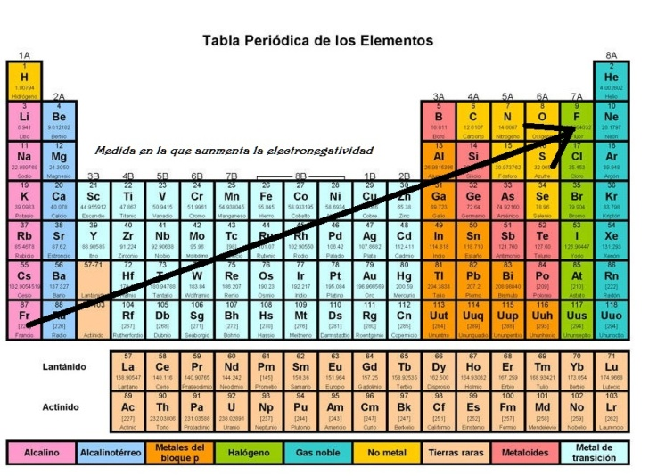
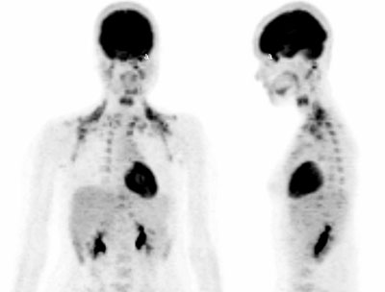
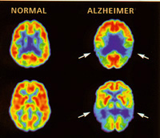
Características
Isótopos
El Flúor sólo necesita un electrón más para ser estable, y es un átomo tan pequeño que sus electrones están muy unidos al núcleo, esto explica porque es el elemento mas electronegativo; así mismo es el elemento mas reactivo, y , es el mas difícil de aislar en su forma elemental.
El flúor tiene un único isótopo natural, el 19F (estable). El 18F es un isótopo artificial cuyo tiempo de vida es solo de 1.86 hrs. Este ultimo por su emisión radioactiva es usado para la Tomografía por Emisión de Positrones.

Slide 7
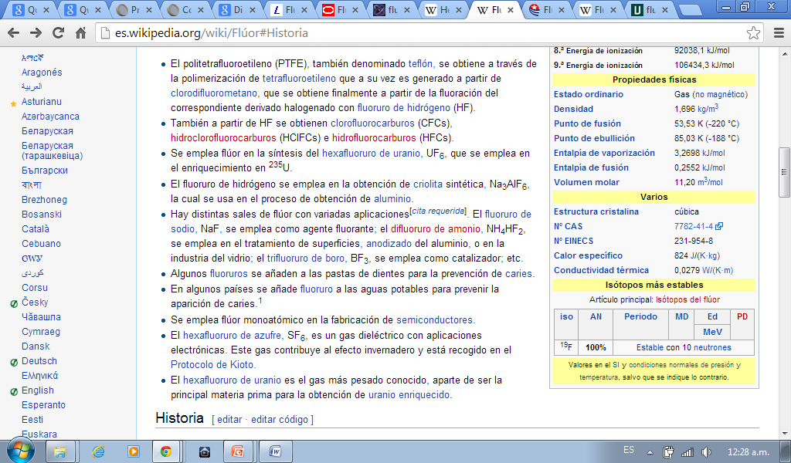
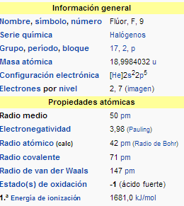
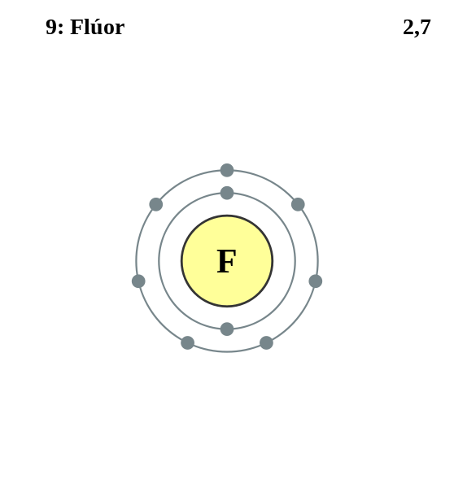
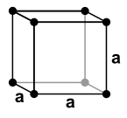
Propiedades

Slide 8
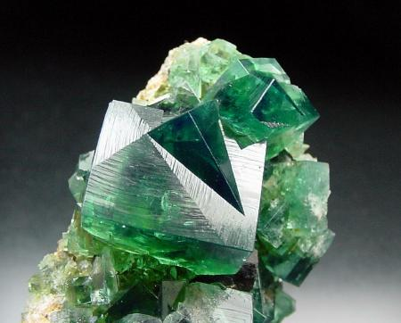
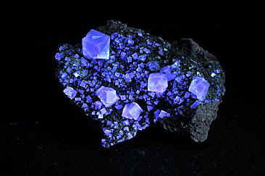
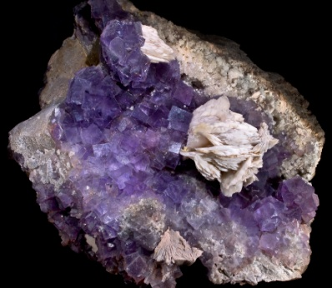
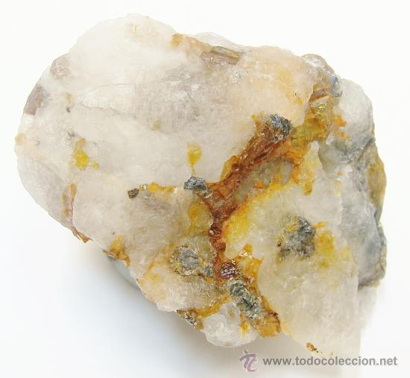
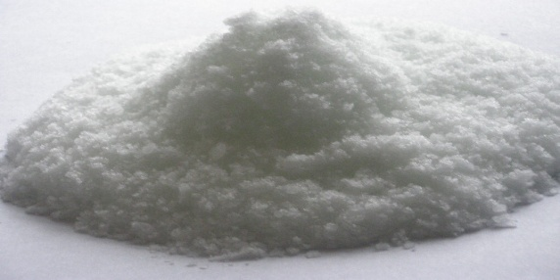
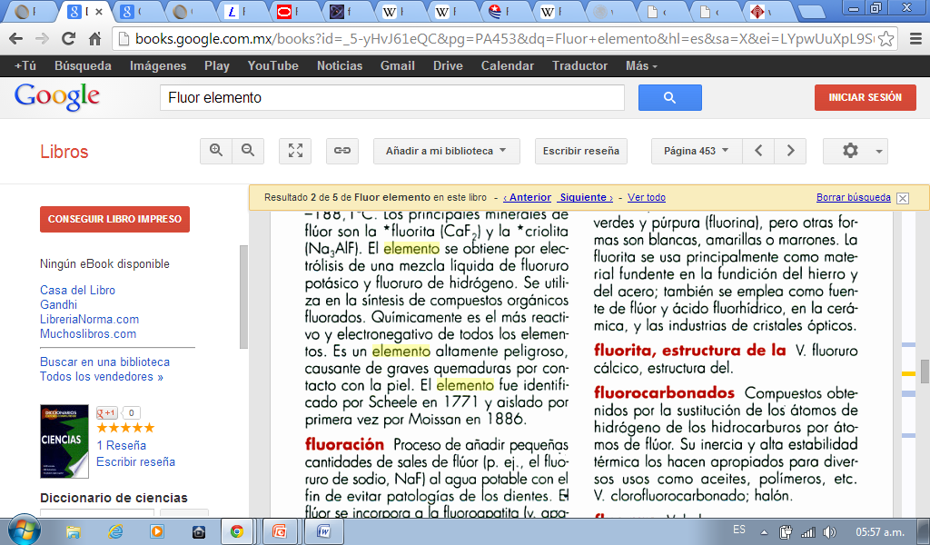
Principales minerales:
Fluorita (espato de Flúor): Forma mineral del fluoruro de calcio, , . Tiene color variable.
Usos. Como material fundente en la fundición del hierro y del acero, como fuente de flúor y acido fluorhídrico, en la cerámica y en la industria de cristales ópticos. La mina más grande del mundo se encuentra en México en el estado de San Luis Potosí
Criolita( hexafluoroaluminato de sodio)
Se usa en la electrólisis del aluminio
El propio fluoruro de sodio en grandes concentraciones se utiliza como insecticida…

Slide 9
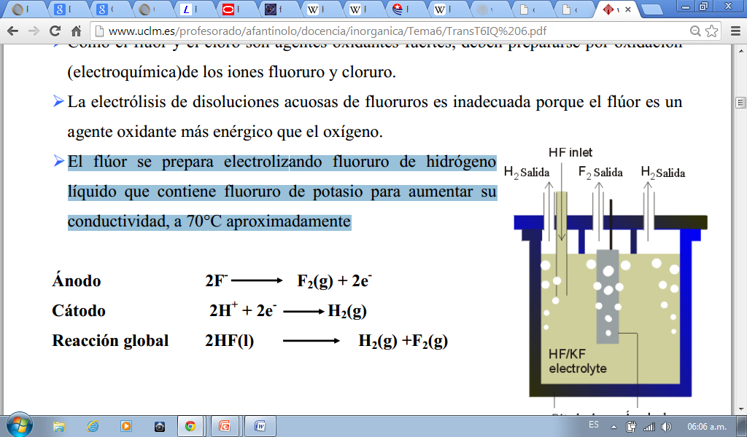
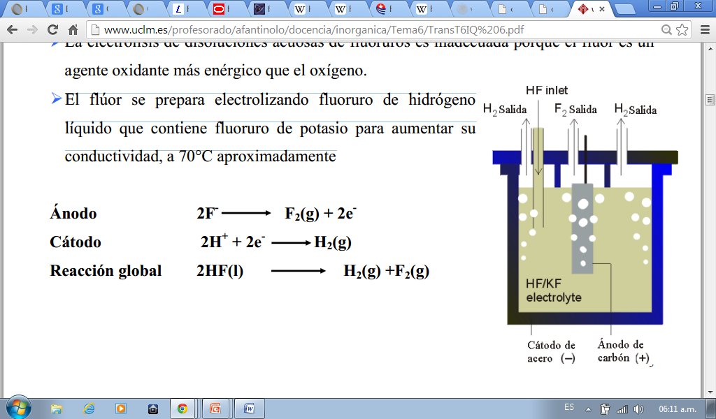
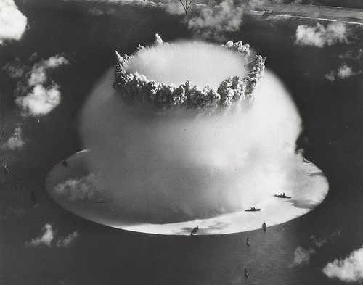
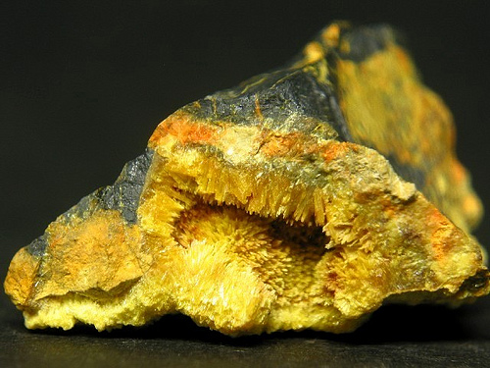
Obtención
El Flúor se obtiene por electrolisis de una mezcla liquida de Fluoruro potásico y fluoruro de hidrogeno
HF + KF →KHF2(electrolito)
2 KHF2→2 KF + H2+ F2
La primera vez que se obtuvo F2 a gran escala fue durante el proyecto Manhatan, para utilizarlo en enriquecimiento de uranio (UF6)

Slide 10
Reacciones
Con el hidrogeno reacciona con explosión incluso a bajas temperaturas, al igual reacciona violentamente con la mayoría de los metales: por ejemplo:
Cl_{2(g)} + F_{2(g)} → 2ClF_{(g)}
Br_{2(l)} + 5F_{2(g)} →2 BrF_{5(l)}
Descompone violentamente el agua con formación de HF desprendiendo oxigeno y ozono
2F_{2(g)} + 2H₂O_{(l)} → O₂₍O_{3(gg)} + 4HF_{(aq)}
3F_{2(g)} + 3H₂O_{(l)} →₎ + 6HF_{(ag)}
El flúor en el cuerpo
El flúor es un elemento muy tóxico y reactivo, este gas en elevadas concentraciones puede causar la muerte (Muy corrosivo). Muchos de sus compuestos, en especial los inorgánicos, son también tóxicos y pueden causar quemaduras severas y profundas. aunque también
El flúor es esencial para mantener la solidez de nuestros huesos. El flúor también nos puede proteger del decaimiento dental.

Slide 11
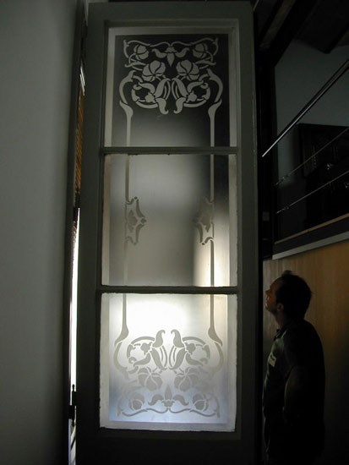
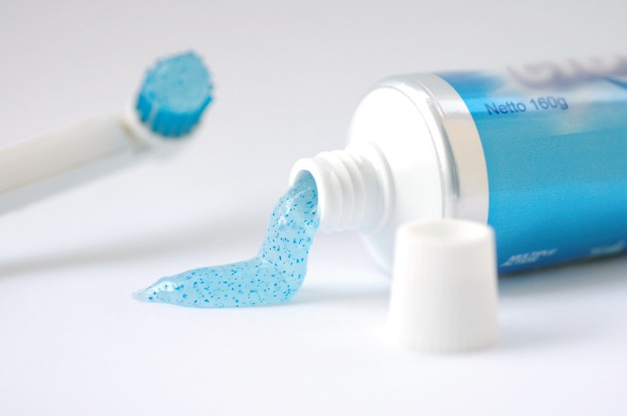
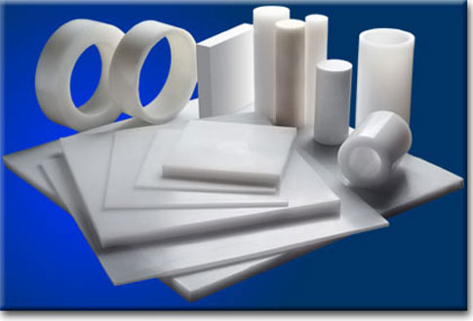
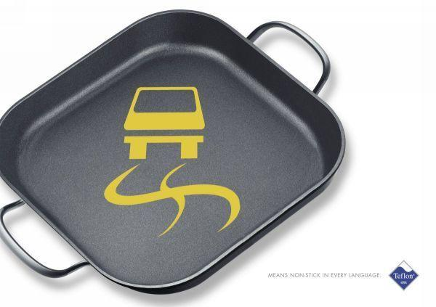
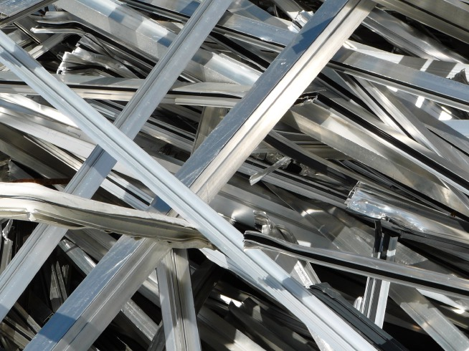
Aplicaciones

Slide 12
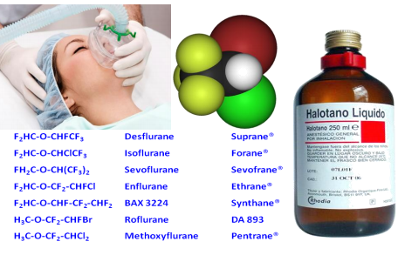
Dato curioso:
Todos los compuestos por inhalacion son compuestos fluorados

Slide 13
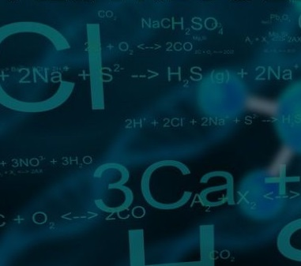
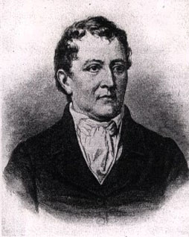
Cloro
Cloro (griego) Cholros
“verde claro”
Descubierto en 1774 por el
holandés Carl Wilhelm Scheele
1810 Davy demostró que el gas era realmente un nuevo elemento.

Slide 14

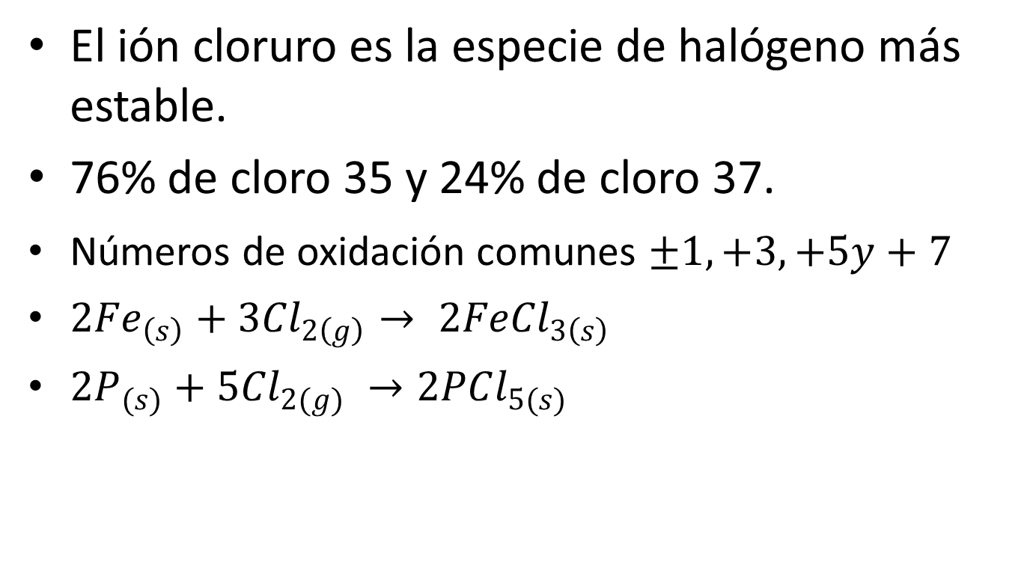
Características
El ión cloruro es la especie de halógeno más estable.
76% de cloro 35 y 24% de cloro 37.
Números de oxidación comunes $±1, +3,+5y+7$
$2Fe_{\left(s\right)}+3Cl_{2\left(g\right)}→ 2FeCl_{3\left(s\right)}$
${2P}_{(s)}+5{Cl}_{2(g)} →2PCl_{5(s)}$

Slide 15

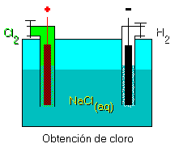
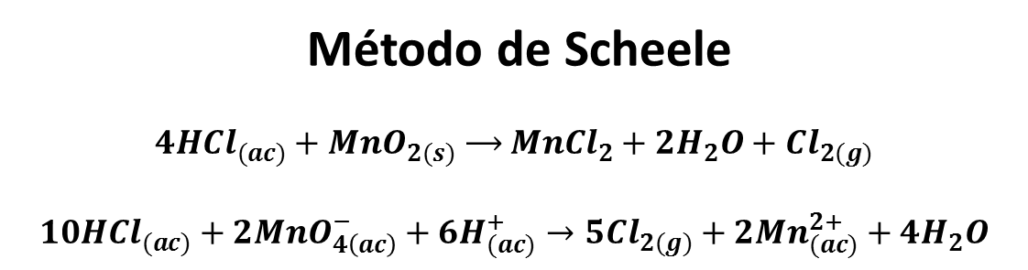
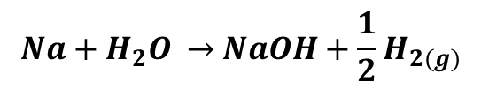
Obtención de Cl y sus compuestos
Método de Scheele
$$4HCl_{(ac)}+MnO_{2(s)} \underset{→}{ } MnCl_{2}+2H_{2}O+{Cl}_{2(g)}$$
$$10{HCl}_{(ac)}+2MnO_{4\left(ac\right)}^{−}+6H_{(ac)}^{+}→5{Cl}_{2(g)}+2Mn_{(ac)}^{2+}+4H_{2}O$$
En la industria
$$Na+H_{2}O \underset{→}{ } NaOH+\frac{1}{2}H_{2(g)}$$
Ánodo: carbón comprimido
cátodo: hierro

Slide 16

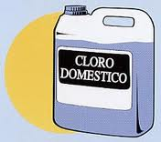
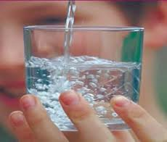
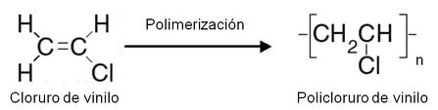
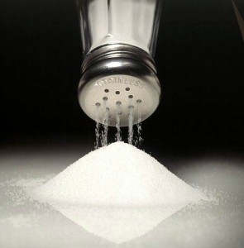

Usos
Diclorometano

Slide 17




${Cl}_{2(ac)}+H_{2}O_{(l)}⇌ H_{(ac)}^{+}+{Cl}_{(ac)}^{−}+HC{lO}_{(ac)}$
$HC{lO}_{(ac)}+H_{2}O_{\left(l\right)}⇌ H_{3(ac)}^{+}+{ClO}_{(ac)}^{−}$ (blanqueador)
Toxico y tuvo uso como arma
En 1915 se uso en un ataque alemán dejo 20 000 soldados aliados incapacitados y 5000 muertos.

Slide 18


BROMO (Br)
Descubierto en 1826 por Antoine J.Balard, quien logró extraer sulfato de sodio del agua de mar y aisló el bromo.
No existe libre en la naturaleza, pero se encuentra en forma de bromuros en depósitos salinos y en los yacimientos de Stassfurt (Alemania)
Está presente en el agua del mar y es responsable del color marrón de muchas algas
En la naturaleza se encuentran dos isótopos:
⁷⁹Br y ⁸¹Br, los dos con una abundancia de cerca del 50%

Slide 19


PROPIEDADES GENERALES
Es un líquido de color pardo rojizo.
Es tres veces más denso que el agua y soluble en ella.
A temperatura ambiente desprende vapores muy irritantes.
Su reactividad es intermedia entre el cloro y yodo.
+1 BrO⁻ (sólo estable a bajas temperaturas 0 °C).
+3 BrO₂⁻ (muy inestable).
+5 BrO₃⁻ (estable en disolución acuosa)

Slide 20




MINERALES
Los minerales de bromo son raros , se encuentran junto con la plata:
Bromargirita
Embolita
Iodembolita
MÉTODO DE OBTENCIÓN
2Br ⁻ + Cl₂ → Br₂ + 2Cl⁻

Slide 21

REACCIONES
Reacciona con el hidrógeno y con casi todos los metales.
Del bromo se obtiene el bromuro de hidrógeno.
Br2 + H2 → 2HBr
A partir de éste, se pueden obtener distintos bromuros, por ejemplo:
HBr + NaOH → NaBr + H₂O

Slide 22






APLICACIONES

Slide 23



CURIOSIDADES
Proviene del griego bromos, que significa hedor o pestilencia.
Es el único no metal, junto con el mercurio que en estado elemental son líquidos a temperatura ambiente.
Estados Unidos e Israel son los principales productores. Las aguas del Mar Muerto y las minas de Stassfurt son ricas en bromuro de potasio.
En estado líquido es peligroso para el tejido humano y sus vapores irritan los ojos y la garganta.
El bromuro de metilo (CH₃Br) ataca los nervios y es mortal en concentraciones del 0,035%.
Aproximadamente se producen en el mundo 500 millones de kilogramos de bromo por año.

Slide 24

YODO
Solido cristalino de color negruzco, que cuando se calienta se sublima dando un vapor violeta.

Slide 25



Propiedades del Yodo

Slide 26



Historia
Descubrimiento: Bernard Courtois (1775-1838) en 1811
Lo obtuvo de las cenizas de algas marinas
El descubrimiento fue confirmado y anunciado por los químicos franceses Charles Desormes y Nicholas Clément

Slide 27


Historia
En 1814 Gay-Lussac demostró que se trataba de un nuevo elemento y le llamó yodo, del griego violeta.

Slide 28
Obtención
Con la reacción química del yodato de calcio con dióxido de azufre.
Por la extracción de las cenizas de algas.
Ultrapuro lo conseguimos de la reacción de yoduro potásico con sulfato de cobre.
2KI + Cl2-----------2KCl + I2
IO₃⁻ + 5I⁻ + 6H⁺ → 3I₂ + 3H₂O

Slide 29





Aplicaciones

Slide 30
Curiosidades
A pesar de la baja concentración del yodo en el agua marina, cierta especie de alga puede extraer y acumular el elemento.
El yodo parece ser un elemento que, en cantidades muy pequeñas, es esencial para la vida animal y vegetal.

Slide 31
en los mamíferos superiores el yodo se concentra en la glándula tiroides, allí se convierte en aminoácidos yodados (principalmente tiroxina y yodotirosinas).
La deficiencia de yodo en los mamíferos lleva al bocio, una condición en que la glándula tiroides crece más de lo normal.

Slide 32
Aplicaciones
El más importante es el ¹³¹I, con una vida media de 8 días; se utiliza mucho en el trabajo con trazadores radiactivos y ciertos procedimientos de radioterapia.
Las propiedades bactericidas del yodo apoyan sus usos principales para el tratamiento de heridas o la esterilización del agua potable.

Slide 33

ASTATO
número atómico 85.
El Astato es el elemento más pesado del grupo de los halógenos
El astato es un elemento muy inestable, que existe sólo en formas radiactivas de vida corta. Se han preparado unos 25 isótopos mediante reacciones nucleares de transmutación artificial.
El isótopo con mayor tiempo de vida es el ²¹⁰At, el cual decae en un tiempo de vida media de sólo 8.3 h.
configuración electrónica [Xe]4f¹⁴5d¹⁰6s²6p

Slide 34

El Astato recibe su nombre del griego "inestable". El Astato se origina en la serie radioactiva del ²³⁵U, pero de una manera colateral:
¿CÓMO REACCIONA?
En solución acuosa, el astato tiene propiedades similares al yodo excepto por las diferencias atribuibles al hecho de que las soluciones de ástato son, por necesidad, muy diluidas.
Al igual que el halógeno yodo, se extrae con benceno cuando se halla como elemento libre en solución. El elemento en solución es reducido por agentes como el dióxido de azufre y es oxidado por bromo.
Es el menos electronegativo de todos los halógenos. Tiene estados de oxidación con características de coprecipitación (proceso por el cual una especie que normalmente es soluble se separa de la disoluciòn durante la formaciòn de un precipitado) semejantes a las del ion yoduro, yodo libre y del ion yodato (At⁻ At⁰ AtO₃⁻ )
Agentes oxidantes fuertes producen el ion astatato (At⁻ ), pero no el ion perastatato. Es más fácil obtenerlo y caracterizarlo en estado libre por su alta volatilidad y facilidad de extracción con disolventes orgánicos.

Slide 35




Se preparó por primera vez mediante la reacción en un ciclotrón, entre el ²⁰⁹Bi y partículas α:
Es improbable que una forma más estable, o de vida más larga, pueda encontrarse en la naturaleza o prepararse en forma artificial. El isótopo más importante es el ²¹¹At y se utiliza en marcaje isotópico.
El Astato se encuentra en la naturaleza como parte integrante de los minerales de uranio, pero sólo en cantidades traza de isótopos de vida corta, continuamente abastecidos por el lento decaimiento del uranio.
Andersonita
El Astato, seguido del francio, es el elemento más raro en la naturaleza, con una cantidad total sobre la superficie terrestre menor a 28 gramos en el mismo instante de tiempo; es decir, menos que una cucharada pequeña.

Slide 36

El Astato para curar el cáncer.

Slide 37

Sin duda alguna, una de las investigaciones científicas que más atrae a la gente y la mundo de la ciencia es la posible cura para el cáncer.Las investigaciones propuestas por la Universidad de York, en las que se plantea investigar la estructura atómica del Astato, el elemento natural más raro en el planeta.
El interés se debe a que el astato podría curar el cáncer, aunque lo difícil es saber cómo se haría exactamente.
La investigación sobre el astato fue llevada a cabo por el profesor Andrei Andreyev y su equipo, junto con Valentine Fedosseev, del CERN. Se llevaron a cabo en el ISOLDE, una instalación en la que los científicos lograron acceder por primera vez al potencial de ionización del astato.
Los investigadores quieren comparar las propiedades del astato con las del recientemente descubierto elemento 117, el segundo elemento más pesado creado y homólogo del astato.
Para la investigación se utilizó la espectroscopia láser de código, que permite estudiar las propiedades de átomos exóticos.

Slide 38

Contra el cáncer!
Se considera que el astato podría ser una fuente de radiación de corto alcance utilizada en la terapia alfa contra el cáncer. Con el astato se podrían generar radiofármacos que se incluirían en esta terapia.
La terapia alfa consiste en la utilización de partículas radiactivas de elementos pesados para liberar gran cantidad de energía en una distancia corta -aproximadamente 0,05 milímetros-, lo que permite destruir células tumorales de forma más específica y sin dañar los tejidos circundantes.
Es importante conseguir que exista una estabilidad entre los enlaces químicos que buscan las células cancerosas y la radiactividad que poseen, de forma que se asegure que la radiación solo llegue al cáncer y no ataque al resto del cuerpo.

Slide 39

“Las partículas alfa son especialmente útiles para el tratamiento del cáncer, ya que depositan una gran cantidad de energía con un corto alcance, de aproximadamente 0,05 milímetros. Es más o menos el diámetro de una célula cancerosa, así que toda la energía destructiva se concentra en la célula del cáncer adyacente y se hace poco daño a las células sanas más alejadas”
Ulli Köster, experto en radiofármacos del Instituto Laue-Langevin, en Grenoble (Francia).

Slide 40
Bibliografía
Geoff Rayner-canham. Química inorgánica descriptiva. Segunda Edición, PEARSON Educación, 2000. ISBN: 968-444-385-4
http://esmateria.com/2013/05/15/el-elemento-quimico-mas-raro-del-planeta-se-postula-para-vencer-al-cancer/#prettyPhoto
http://www.ojocientifico.com/4386/el-astato-para-curar-el-cancer
http://quimicageneralpapimeunam.org.mx/tabla%20periodoca/TABLA%20PERIODICA_archivos/page0378.htm
http://www.cneq.unam.mx/cursos_diplomados/diplomados/medio_superior/ens_3/portafolios/quimica/equipo6/cphalogenos.htm

